Slide 1
K-NEAREST NEIGHBOR (K-NN) SINIFLAYICI
Mustafa ZORBAZ
Halit AK

Slide 2
K NN ÇALIŞMA
Dışarıdan alınan Eğitim verisi ve Test verisi ile test verisine göre etiketleme işlemi yapılmaktadır.
Parametre olarak dışarıdan k katsayısı alıcak ve bunu yanında uzaklık hesaplamak için bağınıtı sayısı seçilecek
Sutun sayısının seçimi ise ekrandaki datagridview de göstermek için girilmektedir.

Slide 3
K-NN ÇALIŞMASI
İki adet listimiz var bu listeye eğitim verisi ve test verisi için değerleri tutmaktadır.Fakar Test verisinin sadece nokta değerlerini tutup etiket değerinde her işlem sonucunda setlenecektir.
Test verisinin her satırı için eğitim verisine olan noktalar belirlenir ve bu noktardan k tanesine göre etikleme yapılır.
Bu etiketleme işlemi bizim test veri setindeki tüm değerler için tekrar edilir.

Slide 4
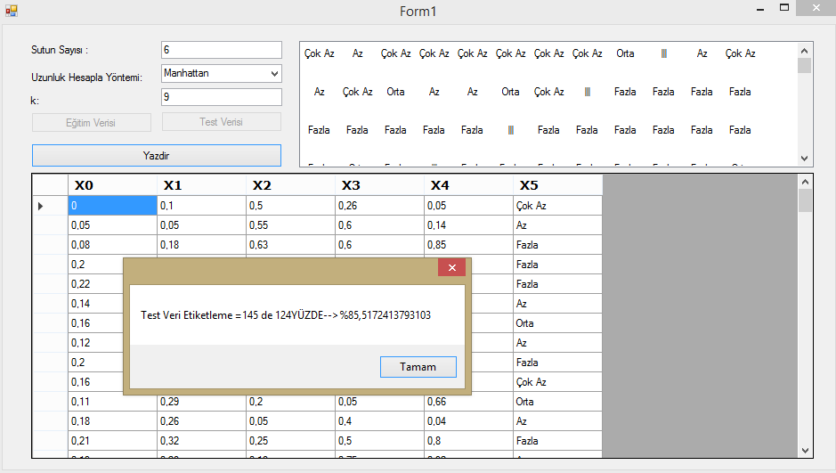
PROGRAMIN ÇALIŞMASI

Slide 5
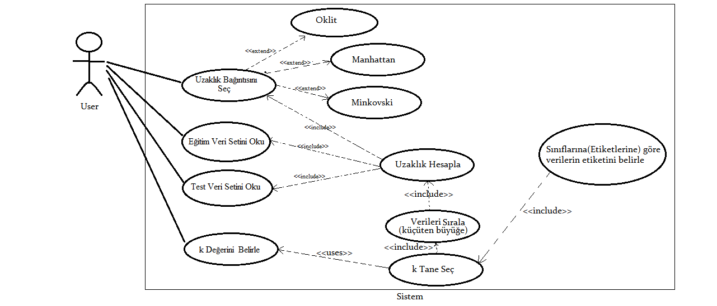
USE CASE DİYAGRAMI

Slide 6
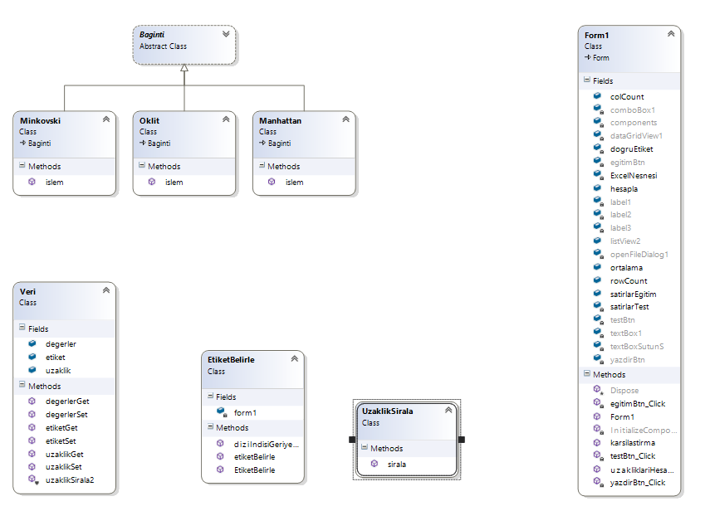
CLASS DİYAĞRAMLARI

Slide 7
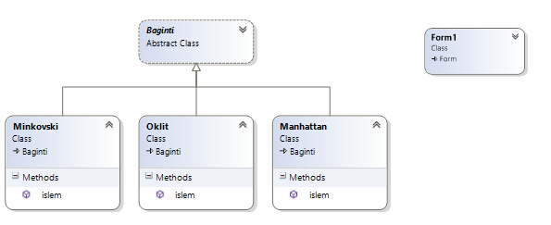
BAĞINTI SEÇİMİNDE CHAIN OF RESPONSIBILITY TASARIM DESENİ

Slide 8
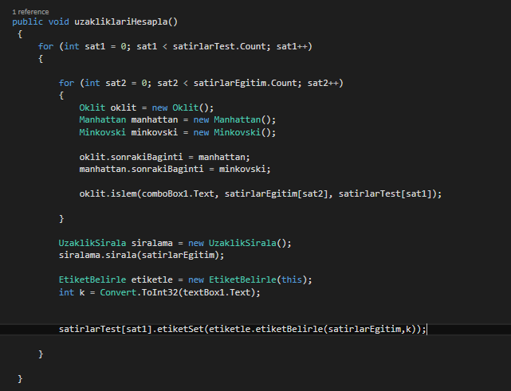

Slide 9
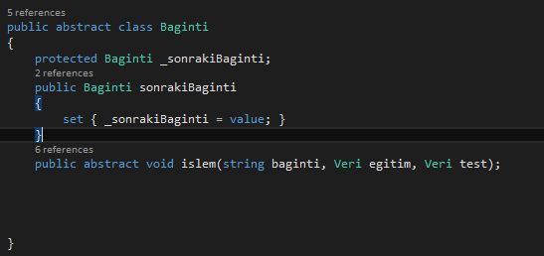
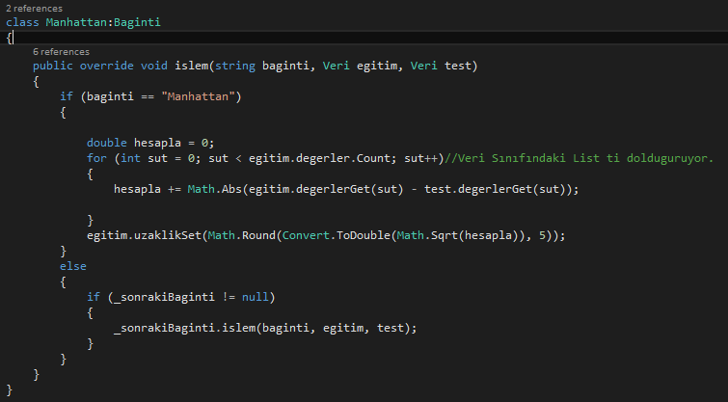
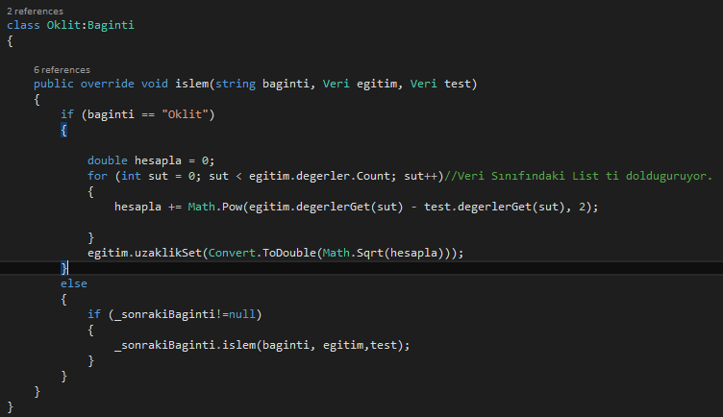

Slide 10
